Slide 1
ΠΡΟΓΡΑΜΜΑ ERASMUS ΚΕ.Δ.Α.Σ.Υ ΧΑΝΙΩΝ 2024-2025
ΕΠΙΣΚΕΨΗ ΣΕ ΣΧΟΛΙΚΟ ΣΥΓΚΡΟΤΗΜΑ ΣΤΟ ΣΙΟΥΝΤΙΟ ΦΙΛΑΝΔΙΑΣ
ΣΥΜΜΕΤΕΧΟΥΣΕΣ: ΒΟΣΔΟΓΑΝΗ ΒΑΣΙΛΙΚΗ
ΚΑΛΛΙΟΝΤΖΗ ΣΟΦΙΑ

Slide 2
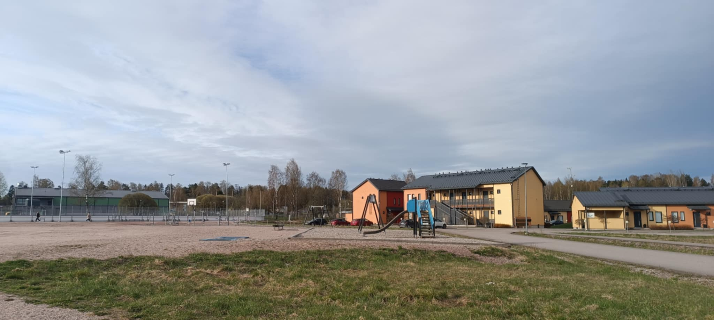
Ο ΠΡΟΑΥΛΙΟΣ ΧΩΡΟΣ ΤΟΥ ΣΧΟΛΙΚΟΥ ΣΥΓΚΡΟΤΗΜΑΤΟΣ ALEKSIS KIVEN ΣΤΟ SIUNTIO

Slide 3
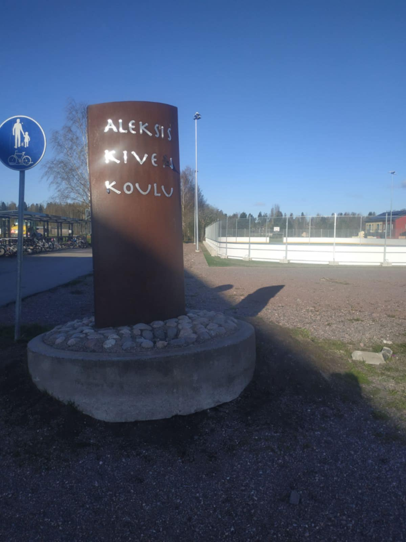
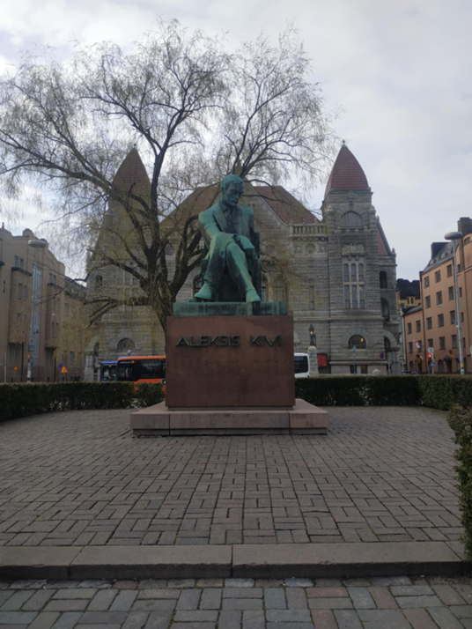
ALEKSIS KIVEN KOULU

Slide 4
Τι περιλαμβάνει το σχολικό συγκρότημα
Το σχολικό συγκρότημα αποτελείται από ένα μεγάλο κτίριο δυο ορόφων και ένα ακόμα μεγαλύτερο προαύλιο χώρο.
Ο προαύλιος χώρος περιλαμβάνει ένα γήπεδο ποδοσφαίρου, παιδική χαρά, περιφραγμένο χώρο για κινητικά παιχνίδια και αυλή για τρέξιμο και περπάτημα.
Στο ισόγειο βρίσκεται το δημοτικό σχολείο και το νηπιαγωγείο, τα οποία αποτελούν το σουηδικό σχολείο. Επίσης, βρίσκεται το εστιατόριο, η βιβλιοθήκη, η αίθουσα πολλαπλών χρήσεων και το κέντρο οικογένειας.
Στον πρώτο όρο βρίσκεται το γυμνάσιο που αποκαλείται το φιλανδικό σχολείο.
Το Φιλανδικό σχολείο θεωρεί υποχρεωτική την εκμάθηση της σουηδικής γλώσσας γι αυτό οι μαθητές στην πρώτη τους υποχρεωτική βαθμίδα μαθαίνουν τη σουηδική γλώσσα.
Σημειώνεται ότι υποχρεωτική εκπαίδευση θεωρείται από την ά τάξη δημοτικού μέχρι και την γ λυκείου.

Slide 5
FAMILY CENTER: ΤΟ ΚΕΝΤΡΟ ΟΙΚΟΓΕΝΕΙΑΣ
Το κέντρο Οικογένειας αποτελεί μια ξεχωριστή και αυτόνομη ομάδα που βρίσκεται στο ισόγειο.
Λειτουργεί από το 2022 μέχρι και σήμερα στο οποίο εργάζονται μια Σχολική Ψυχολόγος, ένας Σχολικός Γιατρός, μια Κοινωνική Λειτουργός και μια Σχολική Νοσηλεύτρια.
Όλοι συνεργάζονται με τους εκπαιδευτικούς των δύο σχολείων με σκοπό την ένταξη και την μαθησιακή –ψυχοκοινωνική εξέλιξη των μαθητών στο εκπαιδευτικό σύστημα.
Λειτουργούν ως αξιολογητές των ιδιαίτερων ψυχολογικών και εκπαιδευτικών αναγκών μέσα από τη χορήγηση ψυχοδιαγνωστικών εργαλείων, κοινωνικής έρευνας και ιατρικής εξέτασης.
Δρουν συμβουλευτικά με ατομικές και ομαδικές συνεδρίες τόσο με τους μαθητές και εκπαιδευτικούς όσο και με την οικογένεια.
Παραπέμπουν σε αρμόδιες κοινωνικές ή ιατρικές υπηρεσίες εφόσον χρειαστεί.

Slide 6
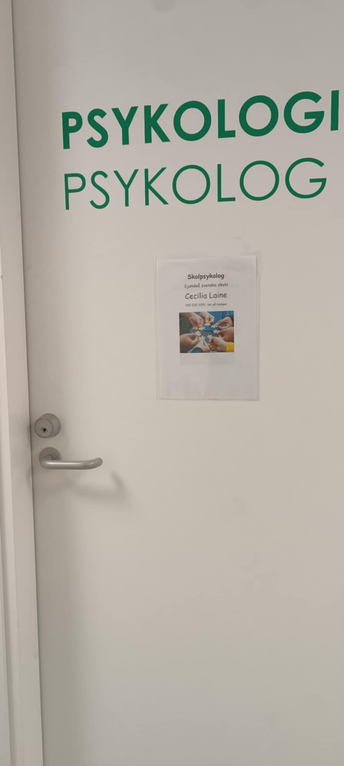
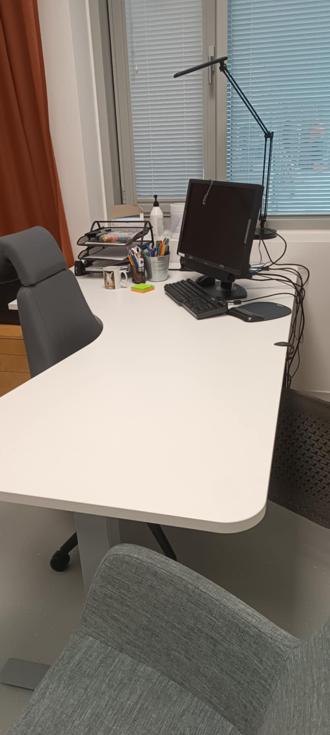
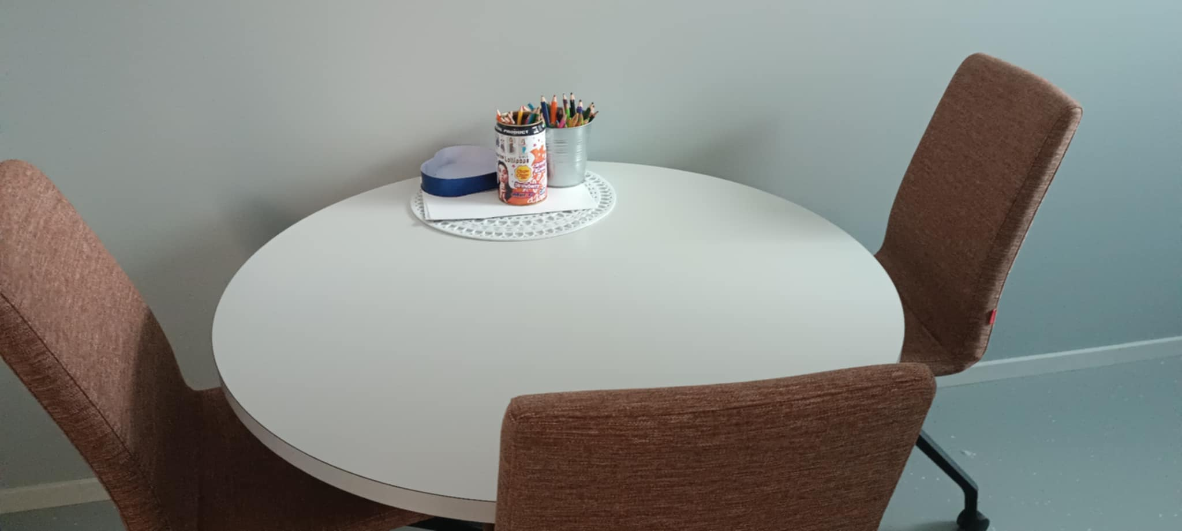
Η αίθουσα του ψυχολόγου

Slide 7
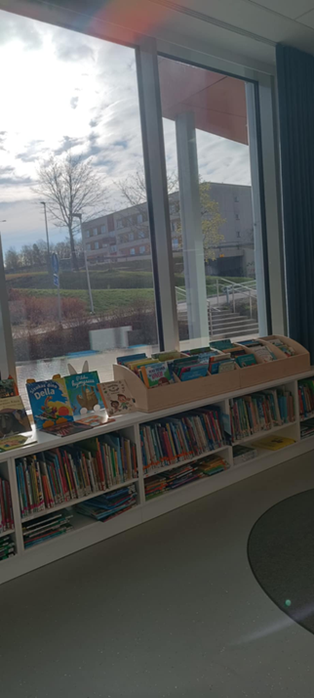
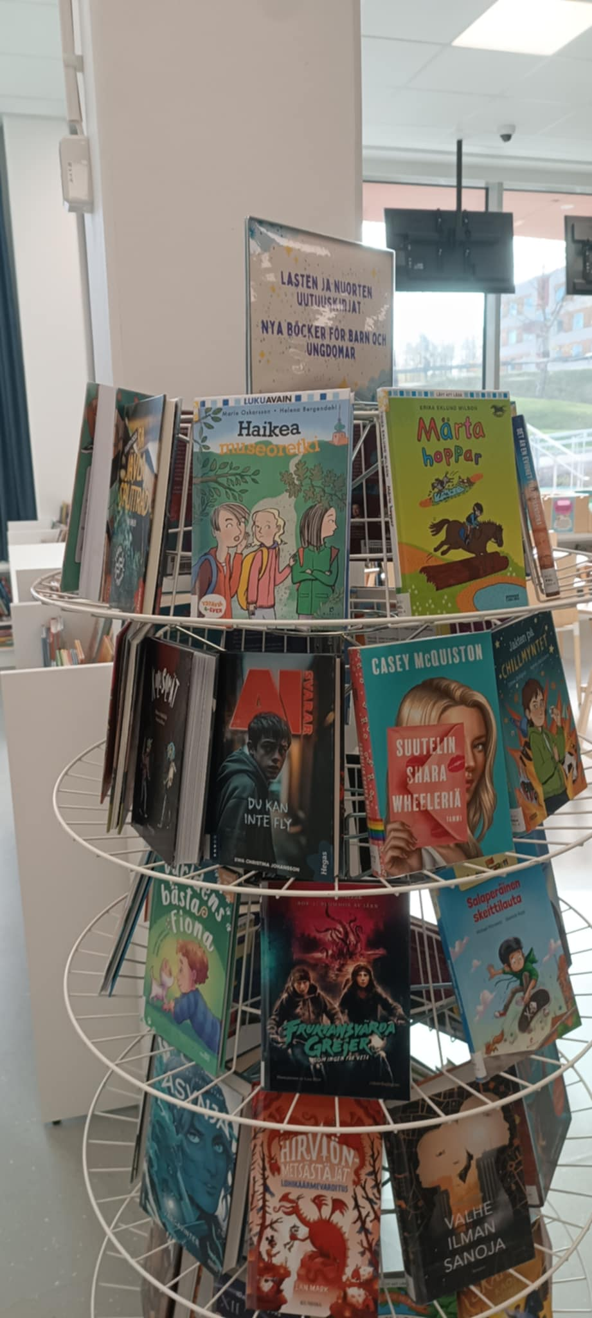
Κάθε μαθητής μπορεί να επισκεφτεί την βιβλιοθήκη και να χαλαρώσει. Έχει υπέροχη θέα και πολλά διαφορετικά βιβλία.

Slide 8
Το Σουηδικό σχολείο
Το σουηδικό σχολείο αποτελείται από το δημοτικό σχολείο και το νηπιαγωγείο, στο οποίο φοιτούν 150 μαθητές και μαθήτριες.
Διαθέτει μια ειδική τάξη η οποία φιλοξενεί 5 μαθητές με ΔΑΦ, Κινητικές δυσκολίες και ΔΕΠΥ. Η Ειδική τάξη υποστηρίζεται από Δασκάλα Ειδικής Αγωγής και δύο Ειδικούς Βοηθούς. Στην τάξη προσέρχονται και οι θεραπευτές των μαθητών όπου βοηθούν και συνεργάζονται με την εκπαιδευτικό. Σημειώνεται ότι οι συγκεκριμένοι μαθητές προαυλίζονται με το υπόλοιπο σχολείο και συμμετέχουν στις κοινωνικές δραστηριότητες.
Επίσης, διαθέτει τμήμα ένταξης το οποίο βοηθά τους μαθητές εντός και εκτός τάξης. Η δασκάλα ειδικής αγωγής που έχει αναλάβει το τμήμα ένταξης συνεργάζεται άμεσα με το κέντρο οικογένειας.
Στόχος της συμπεριληπτικής εκπαίδευσης είναι η πρώιμη και συστηματική παρέμβαση στη δημοτική εκπαίδευση.

Slide 9
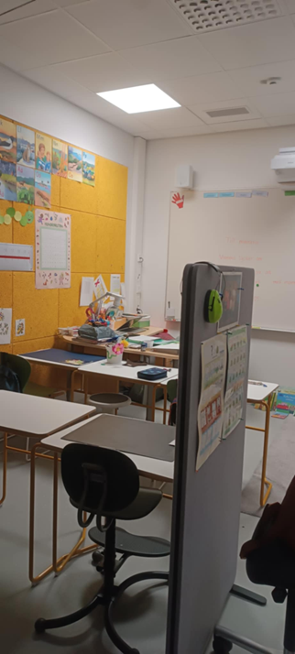
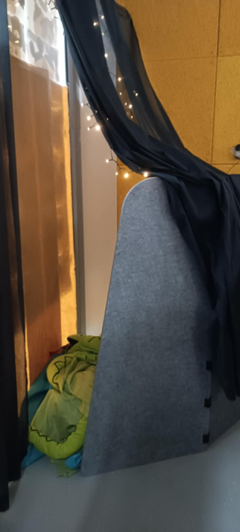
Η ειδική τάξη του Σουηδικού σχολείου

Slide 10
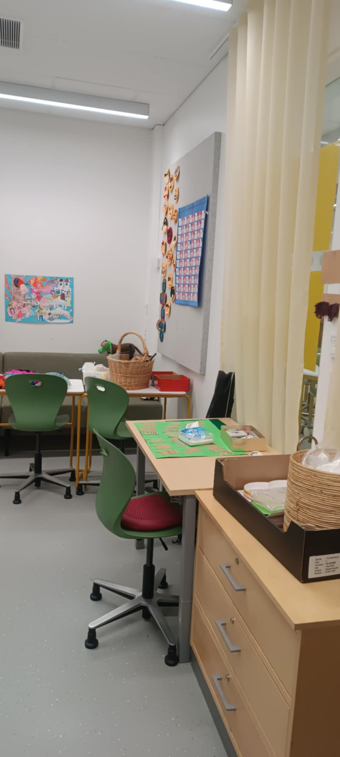
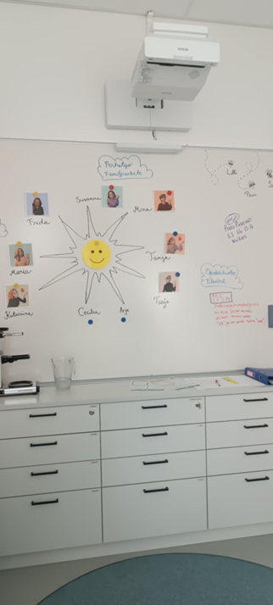
Τάξη του Δημοτικού σχολείου

Slide 11
Το Φιλανδικό σχολείο
Στον ά όροφο στεγάζεται το γυμνάσιο το οποίο φιλοξενεί 460 μαθητές και μαθήτριες και περιλαμβάνει τρεις τάξεις .
Το σχολείο υποστηρίζεται από τμήμα ένταξης το οποίο λειτουργεί υπό την εκπαιδευτική καθοδήγηση δύο εκπαιδευτικών ειδικής αγωγής εντός και εκτός της γενικής τάξης.
Επίσης, υπάρχει ειδικό μάθημα επαγγελματικού προσανατολισμού το οποίο διδάσκει η σύμβουλος επαγγελματικού προσανατολισμού. Η σύμβουλος πραγματοποιεί και ατομικές συνεδρίες συμβουλευτικής για την επιλογή του λυκείου.
Παράλληλα, εκπαιδευτικοί που έχουν επιμορφωθεί σε πρόγραμμα συναισθηματικών και κοινωνικών δεξιοτήτων πραγματοποιούν συναντήσεις με τους μαθητές.
Επιπρόσθετα, στο γυμνάσιο εργάζονται δύο ειδικοί βοηθοί που υποστηρίζουν τους μαθητές κυρίως της ειδικής αγωγής σε θέματα κοινωνικοποίησης.
Ακόμα, εργάζονται βοηθοί, οι οποίοι βρίσκονται εντός και εκτός τάξης έχοντας υποστηρικτικό ρόλο των εκπαιδευτικών και της γενικότερης λειτουργίας του σχολείου.
Αξίζει να σημειωθεί ότι στο αναλυτικό πρόγραμμα σπουδών διδάσκεται μάθημα αυτόνομης διαβίωσης για όλους τους μαθητές.
Τέλος, όλοι οι εκπαιδευτικοί χρησιμοποιούν ένα κεντρικό διαδικτυακό σύστημα στο οποίο καθημερινά ενημερώνουν τις απουσίες των μαθητών καθώς και τα θετικά ή αρνητικά σχόλια για την επίδοση ή συμπεριφορά τους. Έτσι οι γονείς μπορούν να έχουν συχνή και άμεση ενημέρωση για τα παιδιά τους.

Slide 12
Το συμπεριληπτικό εκπαιδευτικό σύστημα
Στο Γυμνάσιο οι εκπαιδευτικοί ειδικής αγωγής υποστηρίζουν τους μαθητές με ειδικές εκπαιδευτικές ανάγκες μέσα στην τάξη κατά τη διάρκεια της διδασκαλίας καθώς και εκτός τάξης με ατομικές ή ομαδικές συναντήσεις στην αίθουσα του τμήματος ένταξης.
Αξίζει να σημειωθεί ότι οι μαθητές και οι μαθήτριες που υποστηρίζονται από το τμήμα ένταξης είναι υψηλής λειτουργικότητας έχοντας λάβει συστηματική παρέμβαση στο δημοτικό σχολείο.
Υποστηρίζονται συμβουλευτικά από το κέντρο οικογένειας και τους θεραπευτές τους.
Ακόμα, το φιλανδικό σχολείο διαθέτει γυμναστή ειδικής αγωγής που οργανώνει ομαδικές δράσεις για εκτόνωση και κοινωνικοποίηση. Βοηθά ιδιαίτερα τους μαθητές με μειωμένη κινητική δραστηριότητα.
Επίσης, χρησιμοποιεί εργονομικά καθίσματα που επιτρέπει την ελεγχόμενη κίνηση γεγονός που βοηθά τους μαθητές με υπερκινητικότητα.
Παράλληλα, κατά τη διδασκαλία χρησιμοποιείται το ομαδοκεντρικό σύστημα και προωθούνται οι βιωματικές δράσεις.

Slide 13
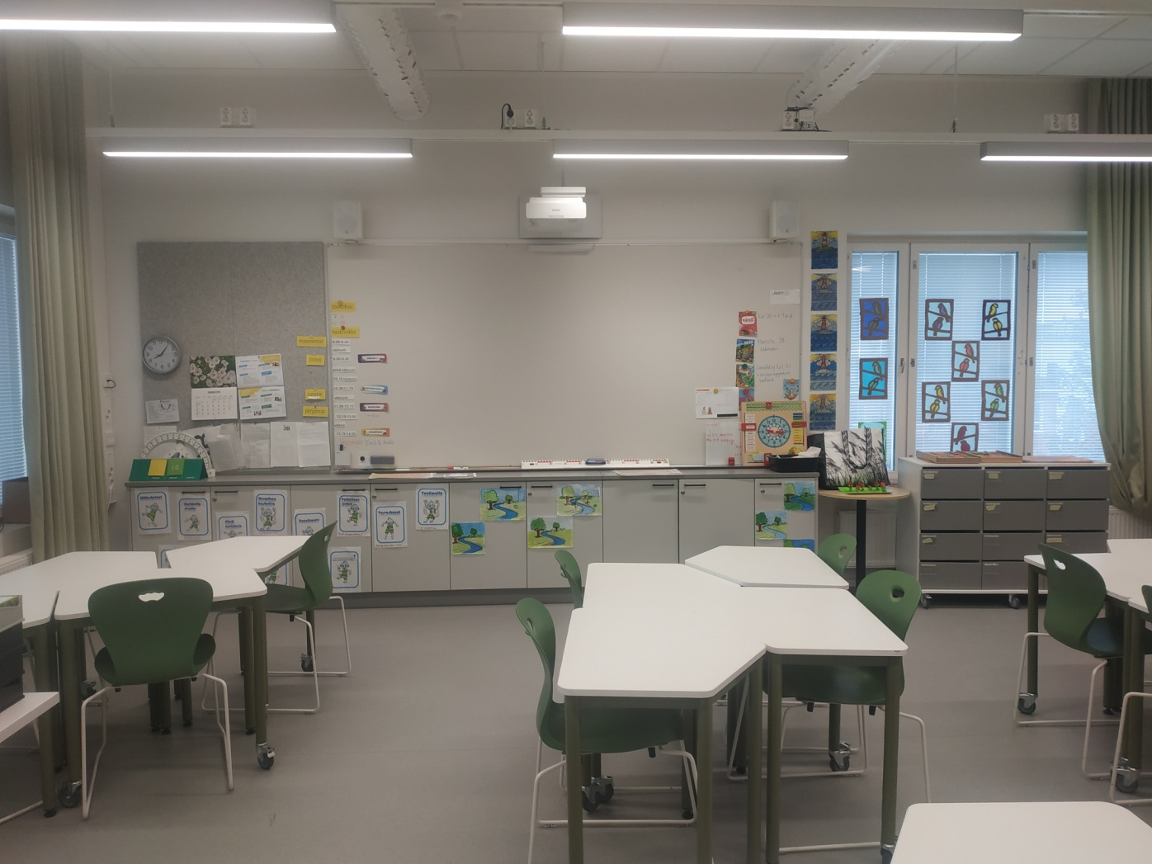
Χαρακτηριστικά ήταν τα θρανία των τάξεων τα οποία είχαν τη δυνατότητα να ενωθούν όταν γινόταν ομαδική εργασία

Slide 14
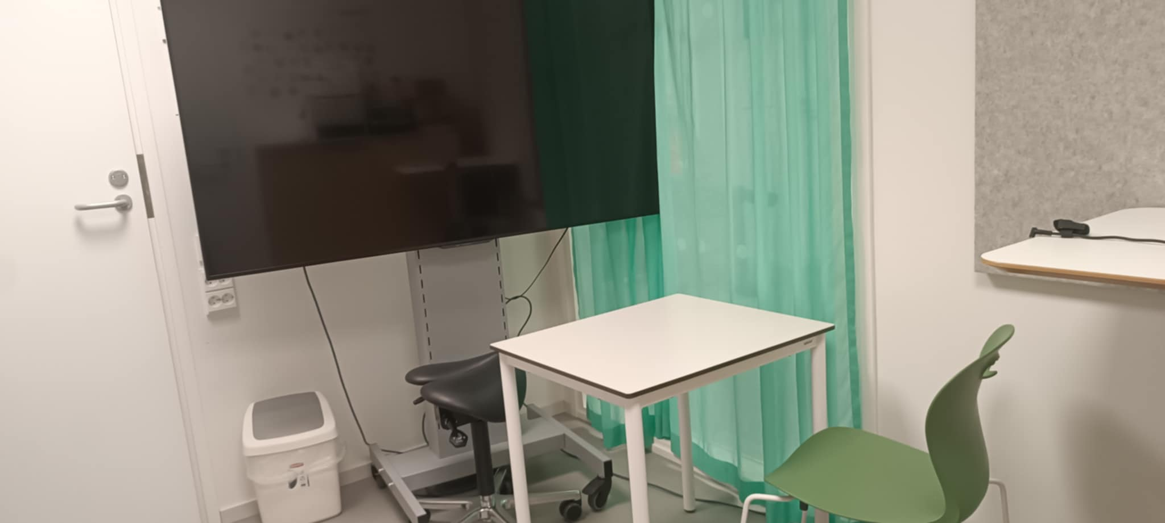
Μέρος της αίθουσας του τμήματος ένταξης

Slide 15
ΤΟ ΠΡΟΓΡΑΜΜΑ ΑΝΤΙΜΕΤΩΠΙΣΗΣ ΤΟΥ ΣΧΟΛΙΚΟΥ ΕΚΦΟΒΙΣΜΟΥ
Περιλαμβάνει το επίπεδο πρόληψης και το επίπεδο καταστολής:
Επίπεδο πρόληψης: Τρέχει πρόγραμμα ανάπτυξης συναισθηματικών και κοινωνικών δεξιοτήτων σε όλες τις τάξεις από εξειδικευμένους καθηγητές.
Επίπεδο καταστολής: Σε ένα συγκεκριμένο προφυλαγμένο σημείο ο κάθε μαθητής μπορεί να καταθέσει ειδική αίτηση όπου περιγράφει επεισόδια εκφοβισμού είτε ως θύμα είτε ως παρατηρητής.
Εκ παραδρομής, δύο εκπαιδευτικοί αναλαμβάνουν την υπόθεση και διερευνούν την αναφορά παίρνοντας συνεντεύξεις, παρατηρώντας, κάνοντας συμβουλευτική και εμπλέκοντας ακόμα και γονείς εφόσον κριθεί απαραίτητο. Γίνεται ανατροφοδότηση των παρεμβάσεων ανά δύο εβδομάδες έως ότου λυθεί. Το θύμα γνωρίζει ότι κάποιος ενήλικας τον προσέχει και ότι ο θύτης έχει εκτεθεί.

Slide 16
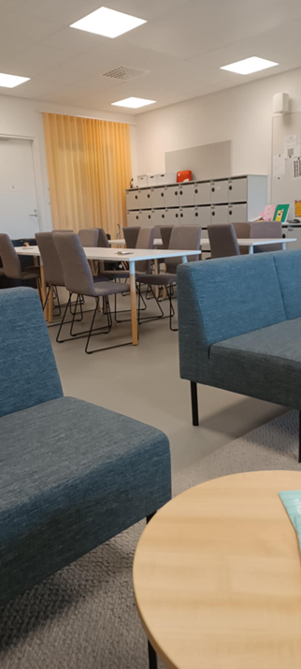
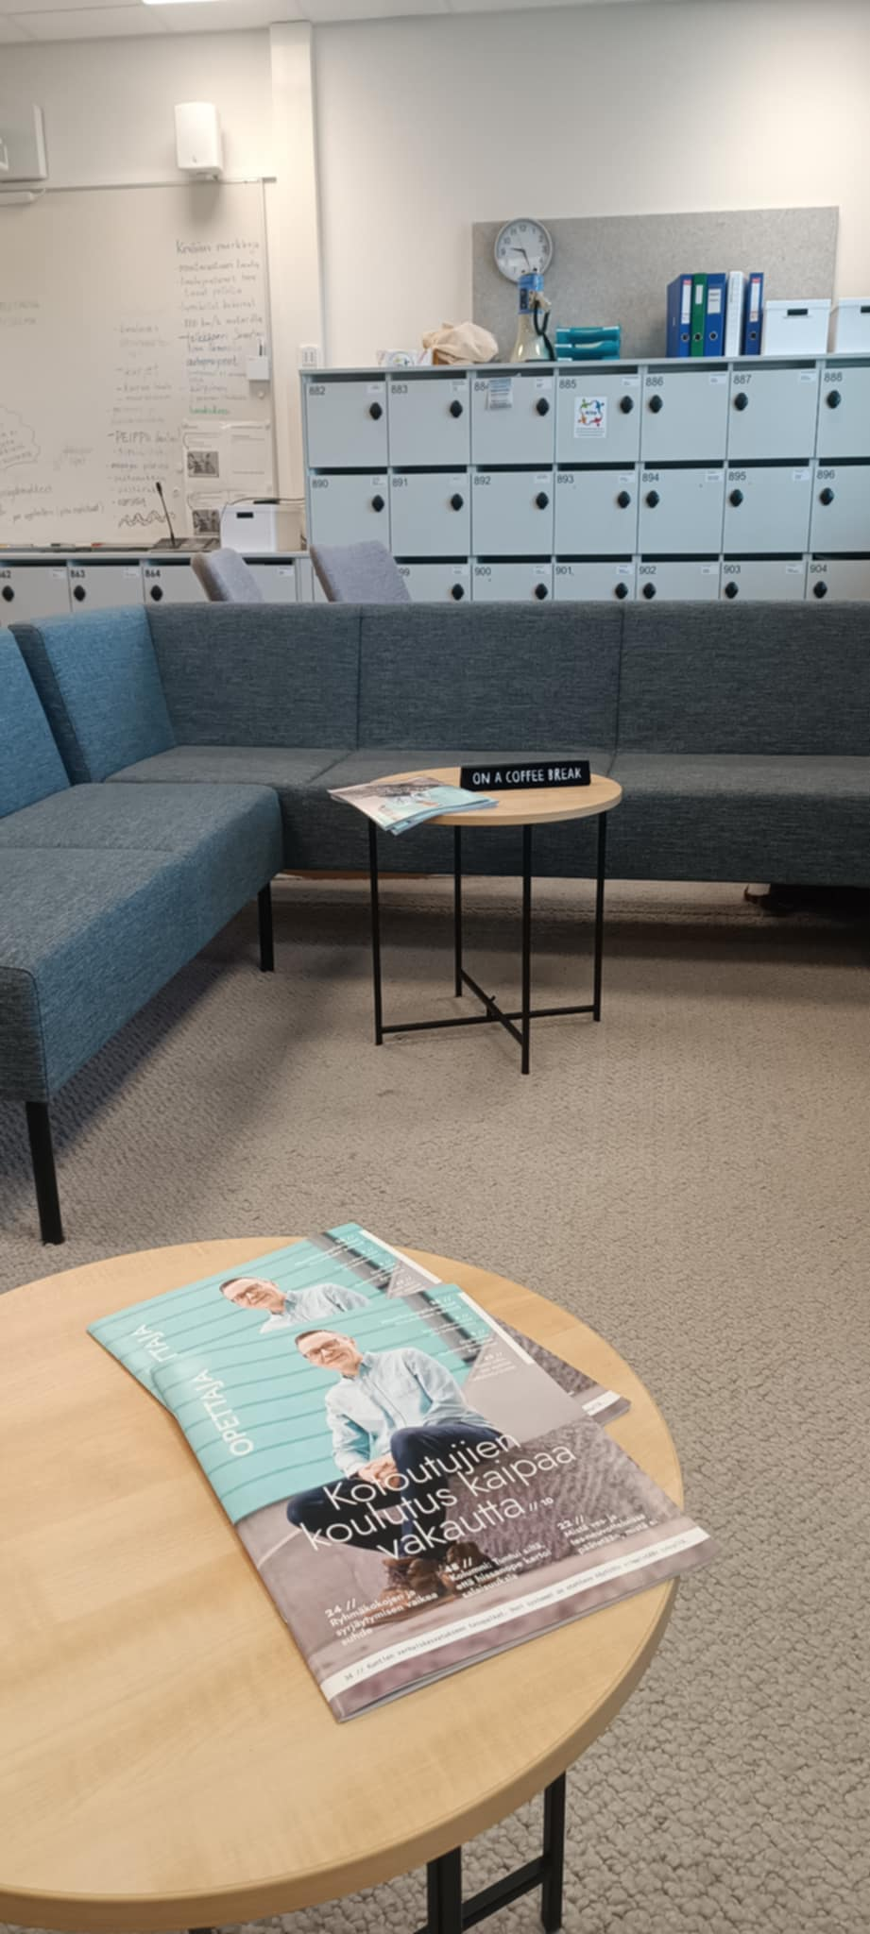
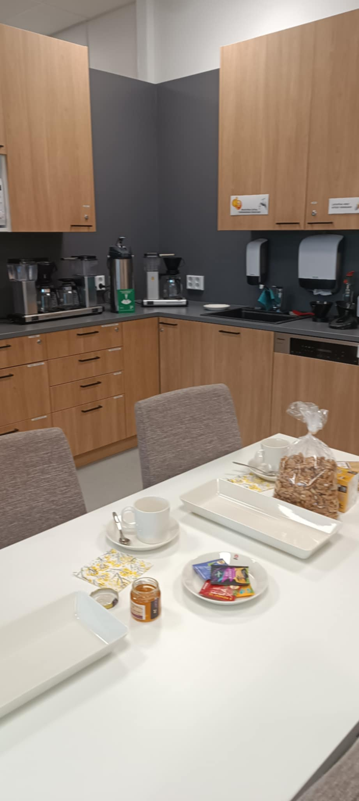
Ο χώρος του Συλλόγου Διδασκόντων του Φιλανδικού σχολείου

Slide 17
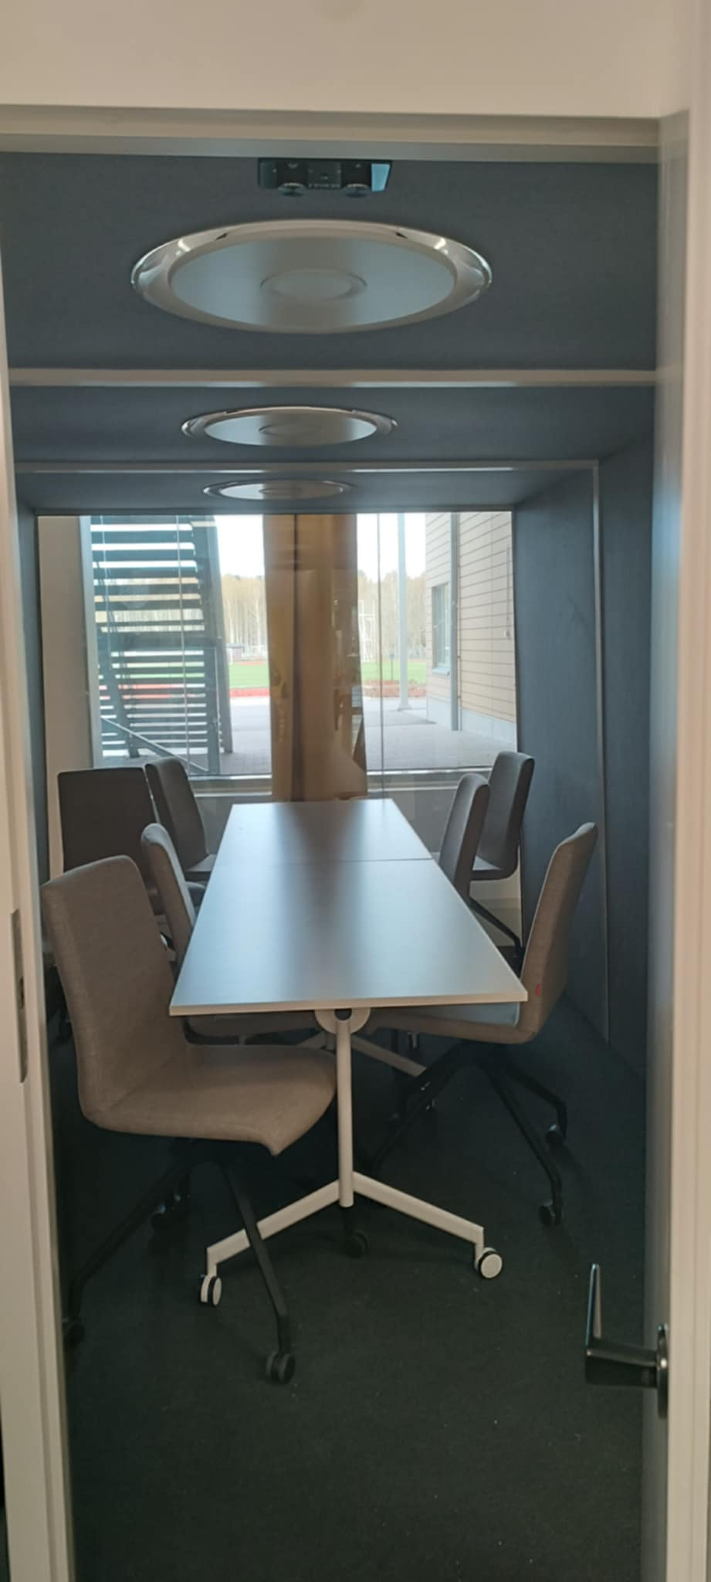
Η αίθουσα με την ηχομόνωση που εξυπηρετεί ομαδικές ή ατομικές συναντήσεις

Slide 18
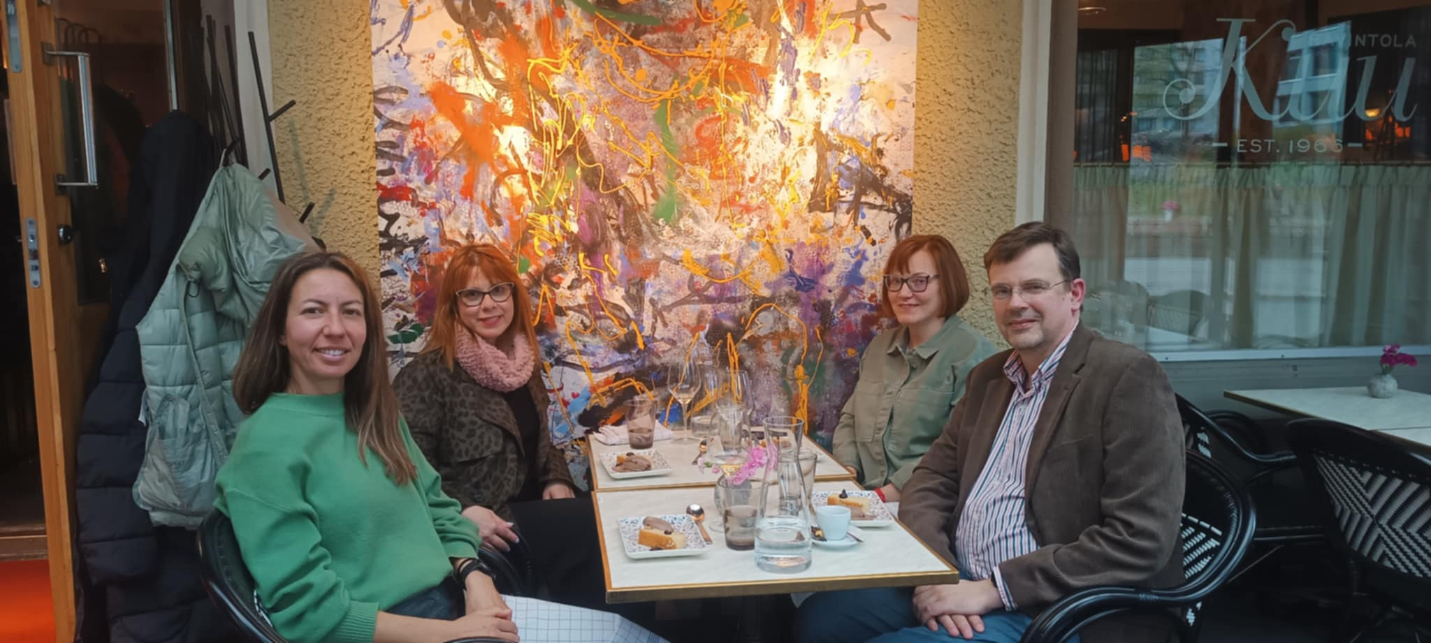
Η ΟΜΑΔΑ ΤΟΥ ERASMUS

Slide 19
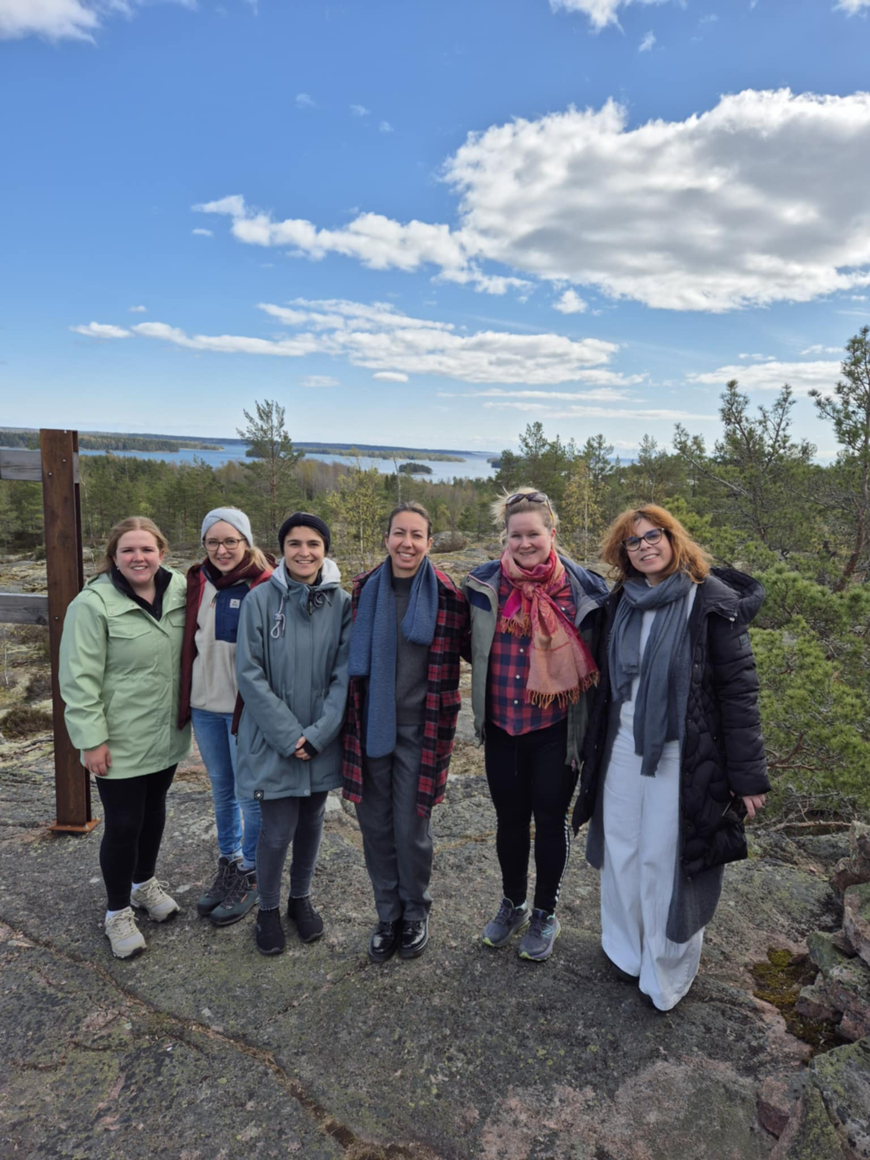
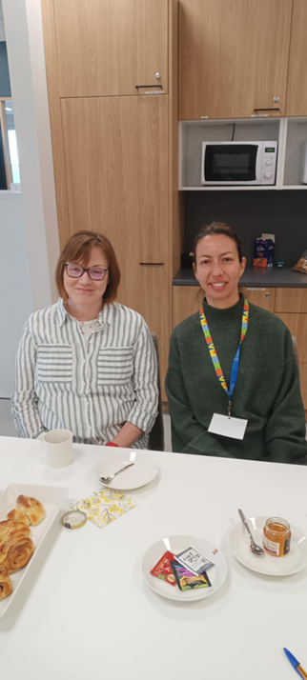
WE WERE HAPPY TO BE THERE!

Slide 20
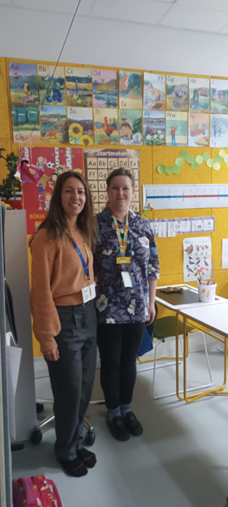
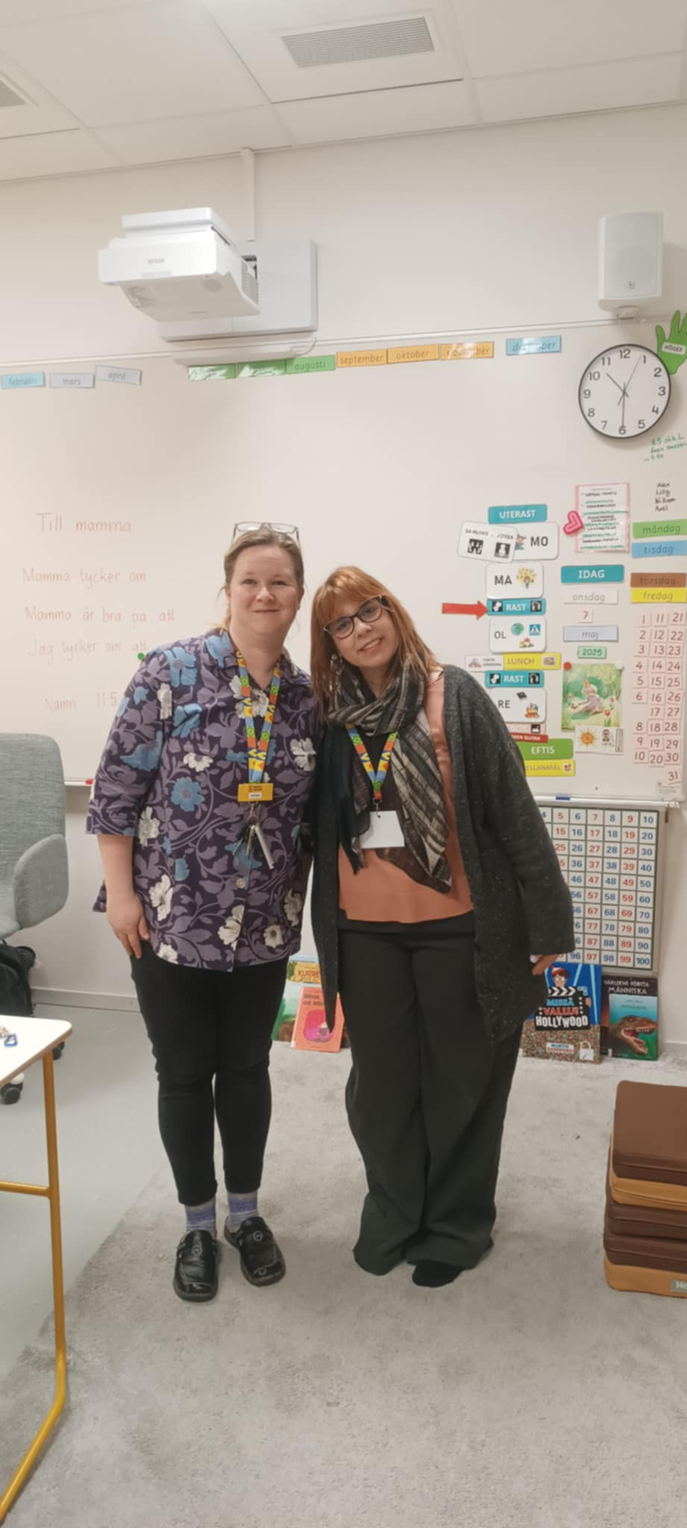
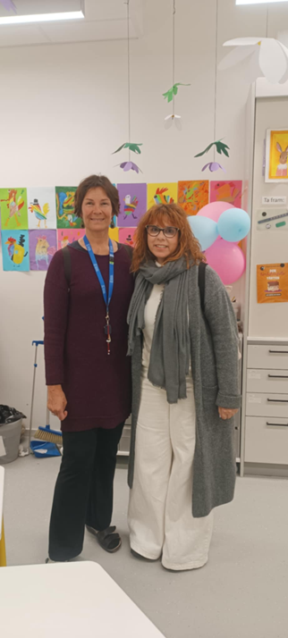

Slide 21
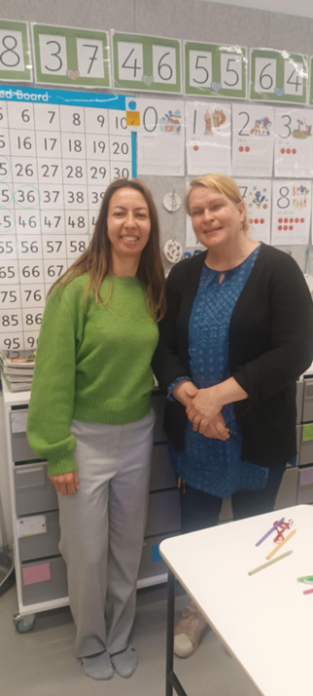
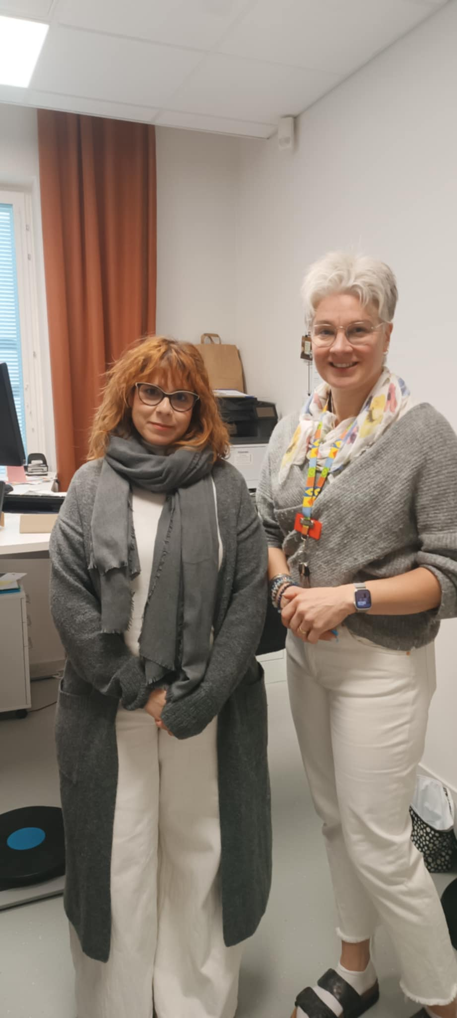
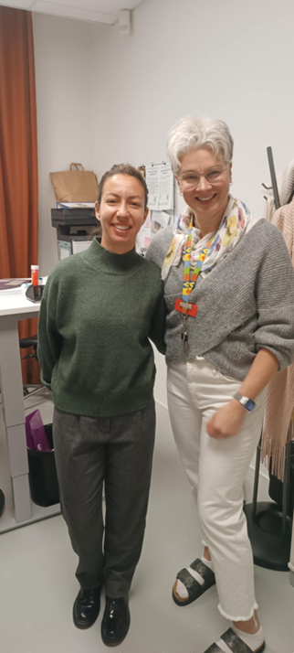

Slide 22
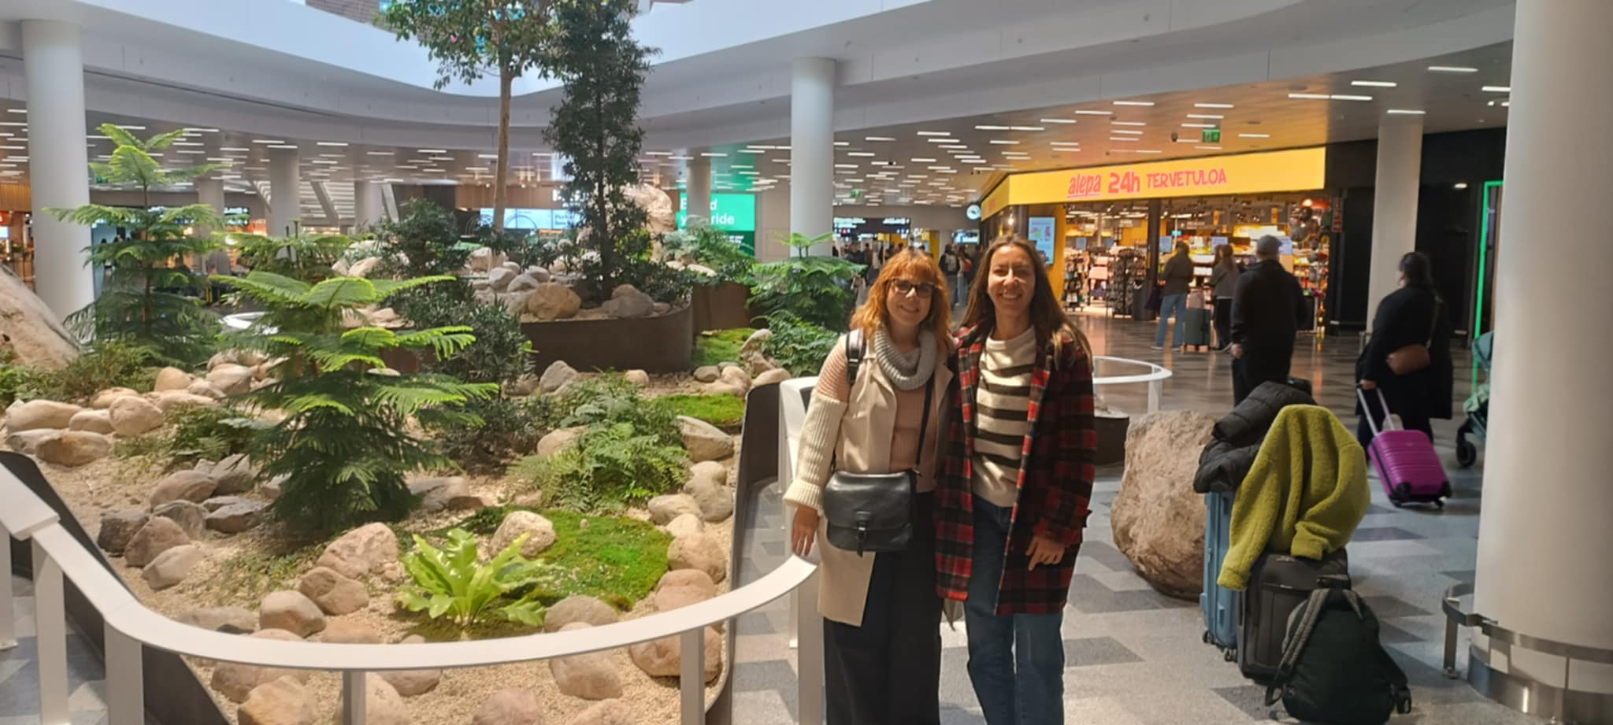
WE WERE HAPPY TO BE THERE!

